Slide 1
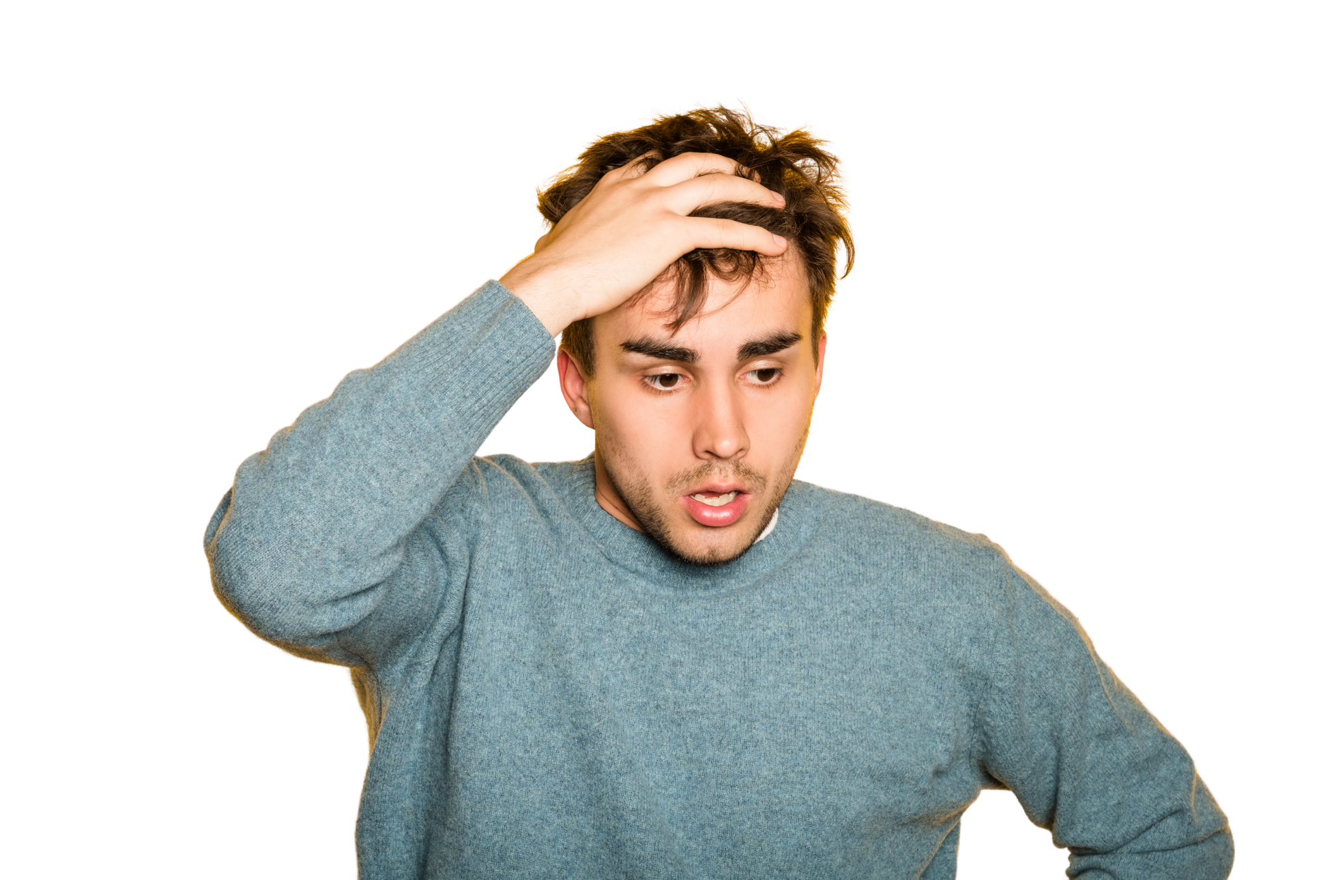
NO TEMAS,
YO TE AYUDO
Tema: Cómo vencer el temor
PROGRAMA DE ESCUELA SABATICA
recursos-biblicos.com

Slide 2
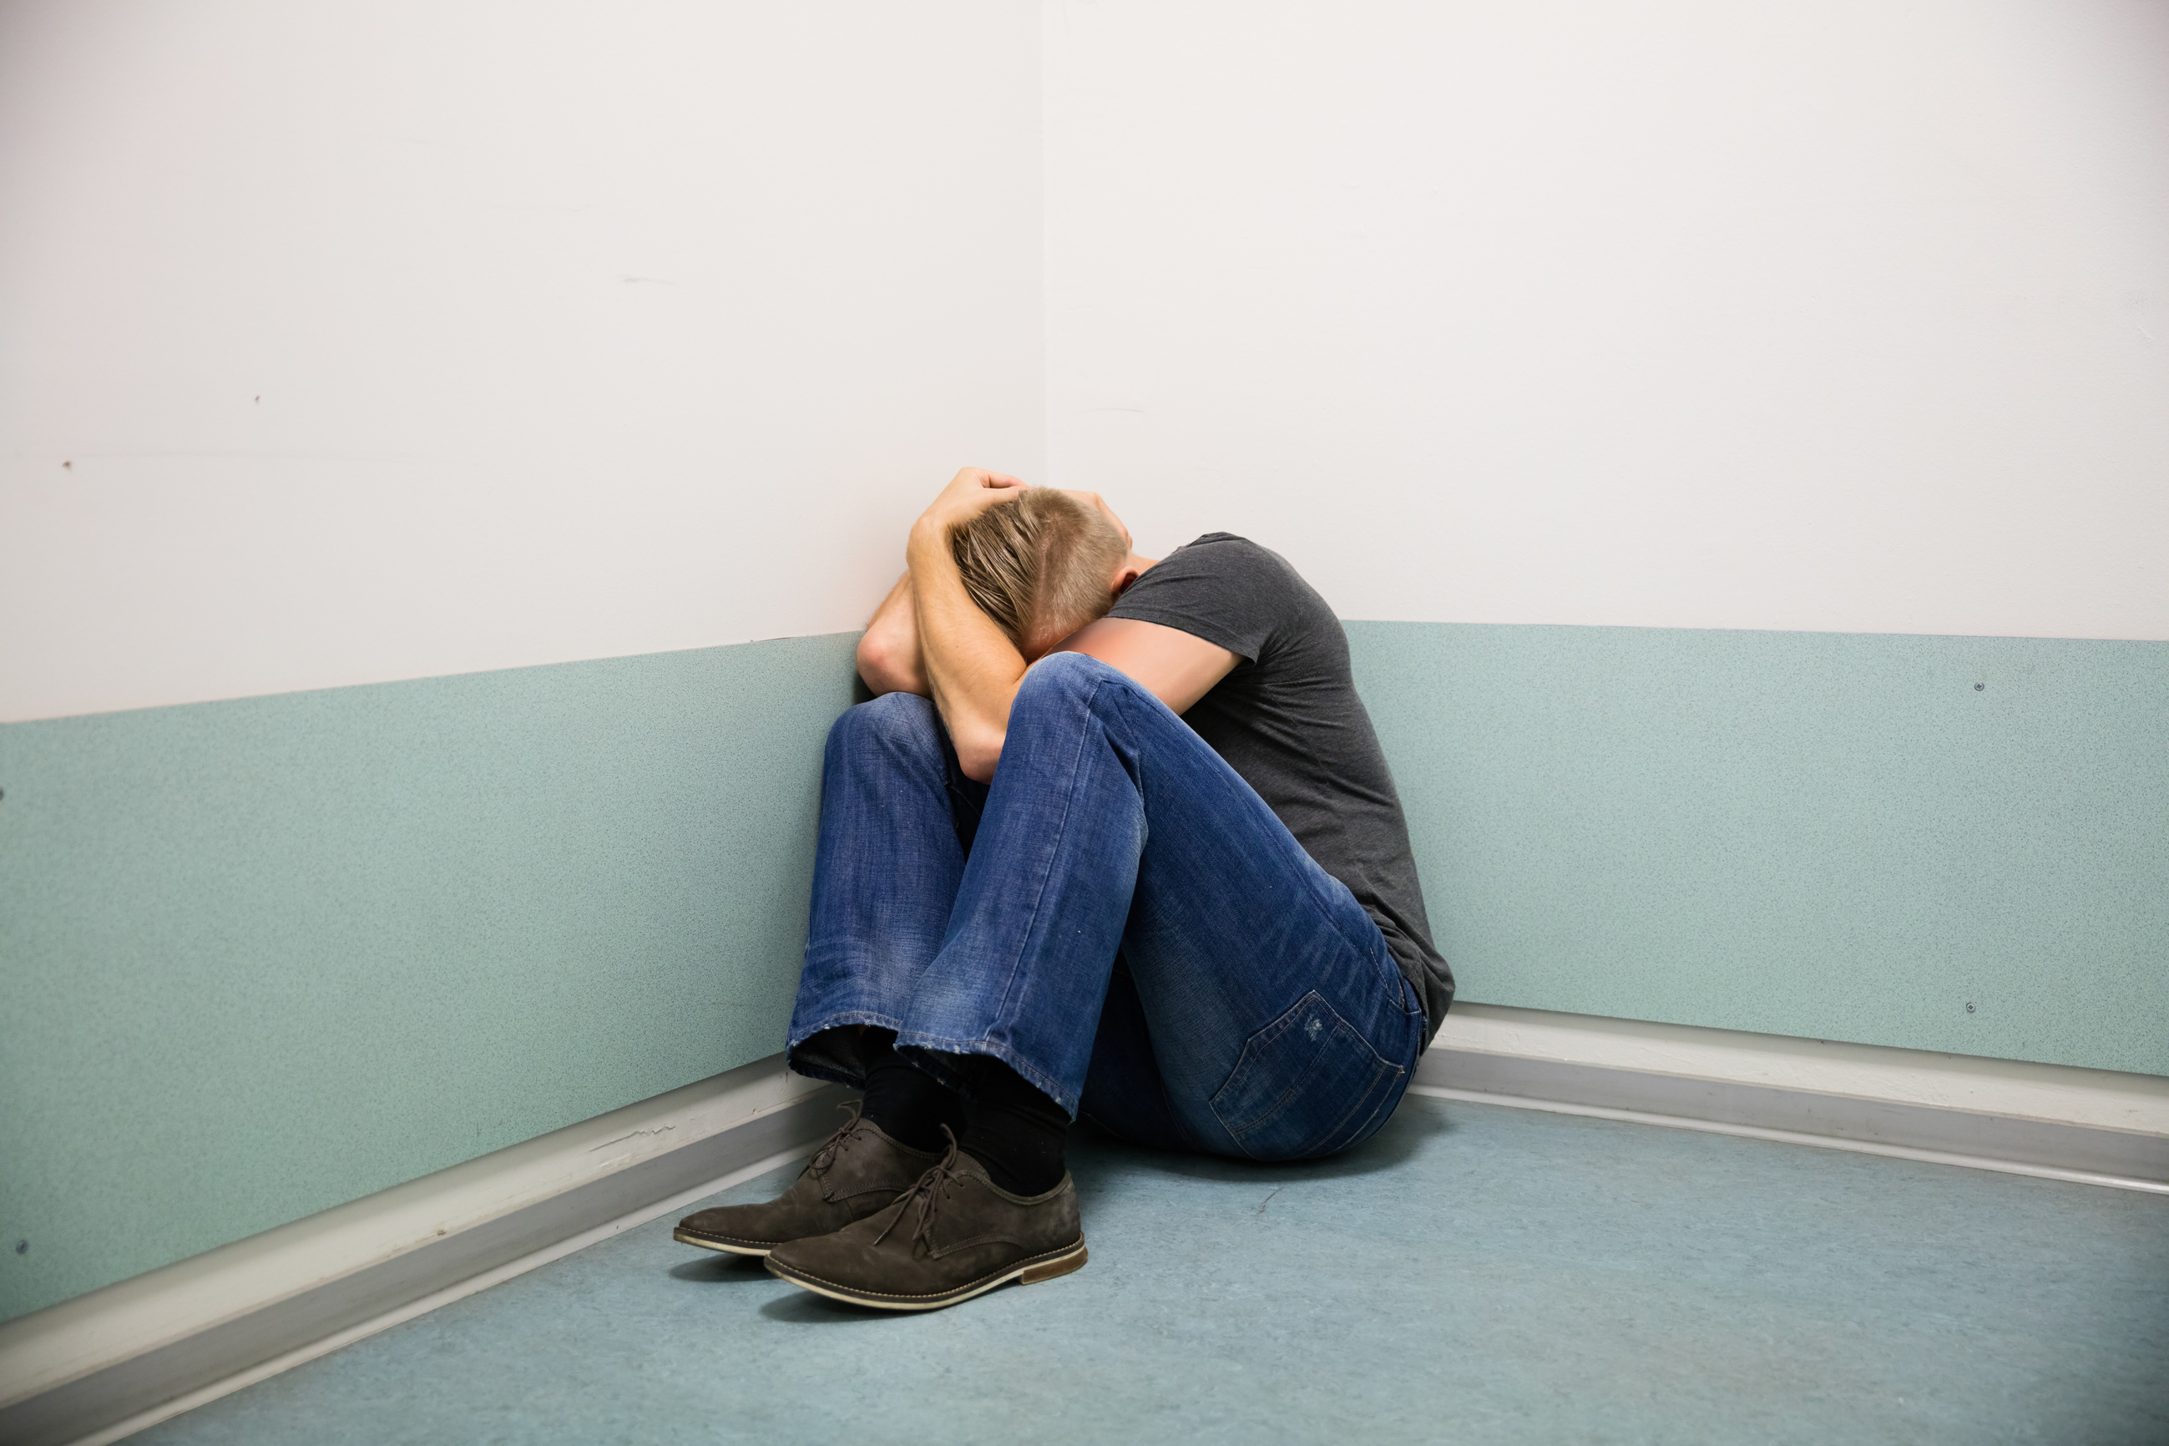
Introducción
Algunos diferencian el temor o miedo de ansiedad, al definirlo como una reacción ante una amenaza presente o definida, mientras que la ansiedad es una reacción ante un evento futuro o imaginario.
Todos, en algún momento, hemos experimentado el temor. Los psicólogos afirman que el temor es importante para la supervivencia humana, ya que nos permite percibir el peligro. Pero cuando el temor llega a afectar nuestra vida diaria o la relación con Dios y nuestros semejantes, se hace necesario buscar ayuda. El programa de esta mañana nos enseñará a identificar nuestros temores y manejarlos a la luz de las Escrituras.
La definición de «temor» según el Diccionario de la Lengua Española es: «Inquietud y miedo que provoca necesidad de huir ante alguna persona o cosa, evitarla o rechazarla por considerarla peligrosa o perjudicial. Presunción o sospecha, particularmente de un posible daño o perjuicio».
recursos-biblicos.com

Slide 3
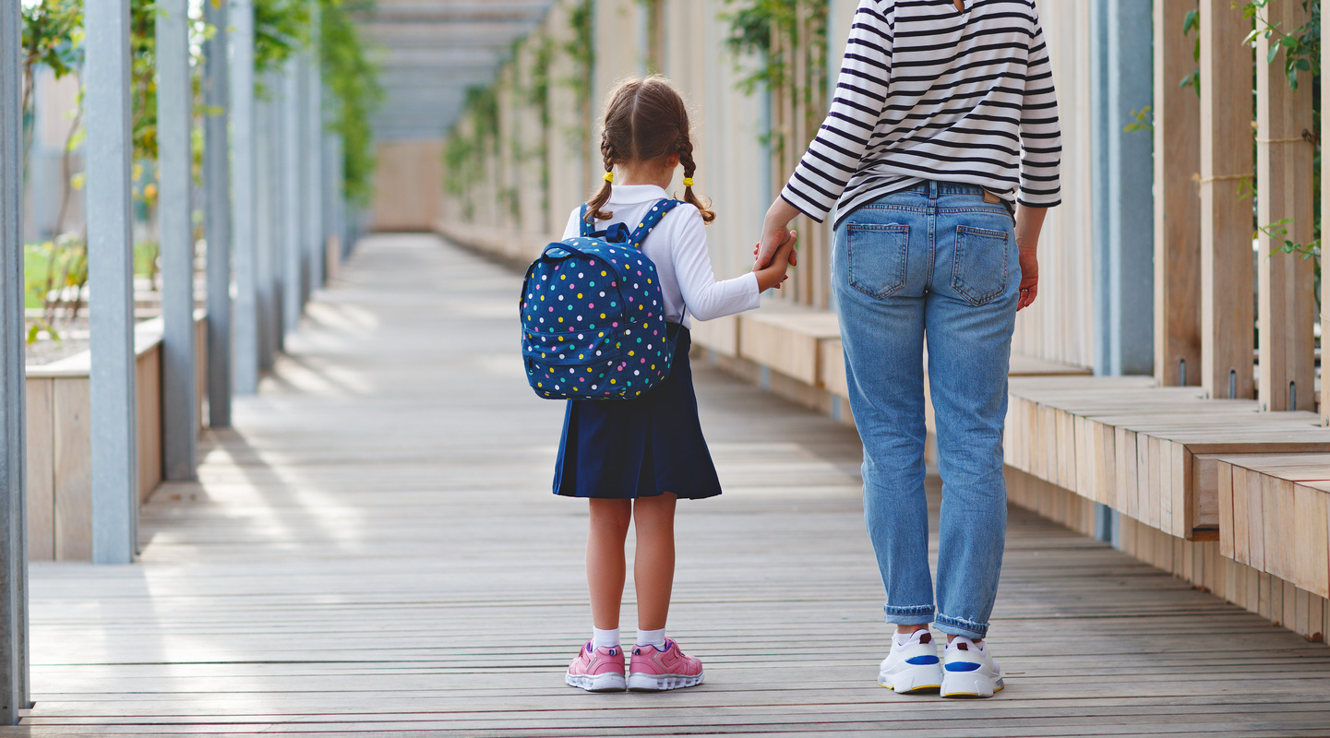
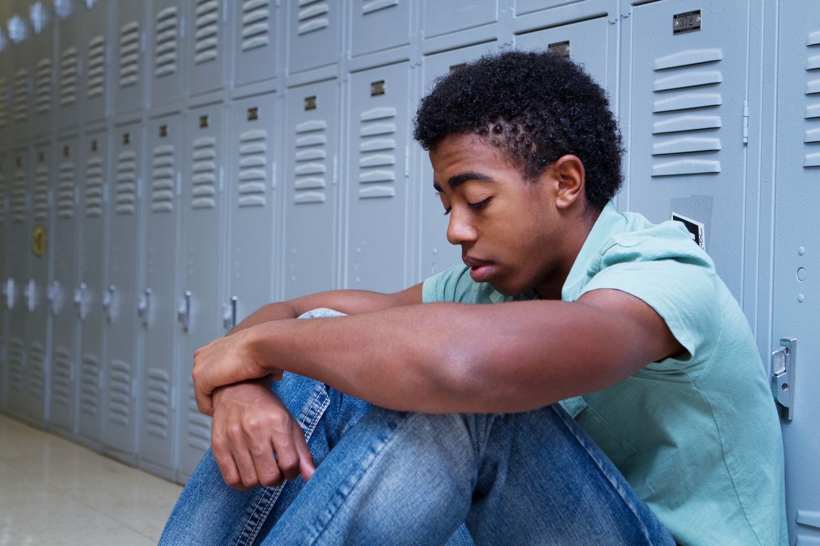

Temor al abandono
El temor al abandono aparece en todas las etapas de la vida En los niños se ve cuando enfrentan lo desconocido, como el primer día de escuela.
En los adolescentes se manifiesta, por ejemplo, cuando sus amigos los abandonan.
En los adultos, cuando experimentan el rechazo sentimental.
recursos-biblicos.com

Slide 4
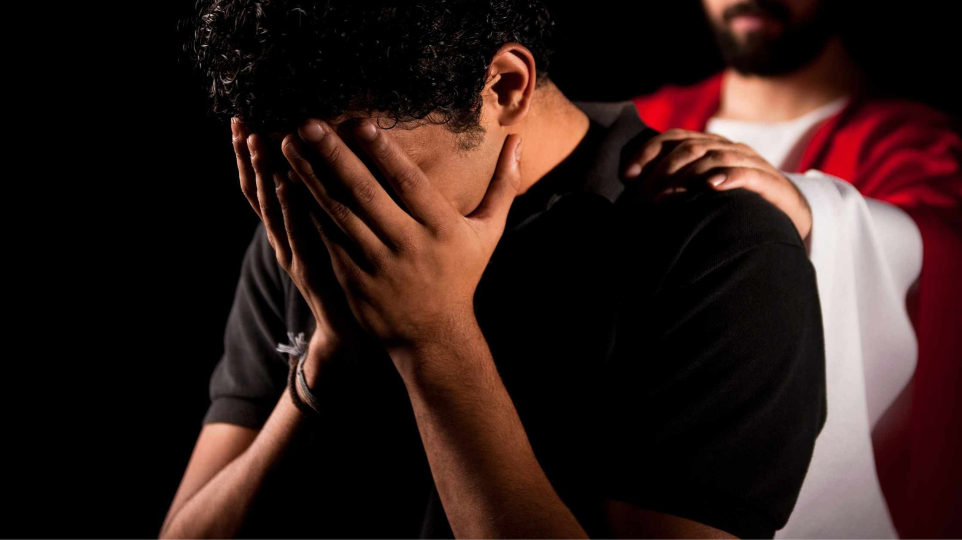


Sin embargo, la Biblia ofrece esperanza ante el abandono: «Aunque mi padre y mi madre me dejen, Jehová me recogerá» (Sal. 27: 10).
Como dice Isaías 49: 15, 16, Dios nunca nos olvida, nos tiene grabados en sus manos. Ante el abandono, confiemos en su cuidado constante.
Nunca desmayes
# 420
Himno Inicial
recursos-biblicos.com

Slide 5


Temor a lo desconocido
Lectura Bíblica y Oración
Uno de los más conocidos es Josué 1: 9 (leer). Llevemos nuestros temores a Dios a través de la oración.
Muchas personas han dejado de triunfar y de prestar ayuda a la causa de Dios por temor a lo desconocido, por temor a emprender una nueva actividad, a cambiar de país, de trabajo, o simplemente a salir de la rutina y experimentar con nuevos dones. En la Biblia encontramos varios textos donde el Señor nos dice que no debemos temer.
recursos-biblicos.com

Slide 6

Muchas personas le tienen miedo a lo que los demás puedan decir de ellos. El miedo a ser criticado les quita la libertad, y los convierte en hombres y mujeres que no son útiles para la gloria de Dios. Para enfrentar este temor, un ejemplo bíblico atinado es el del apóstol Pablo en Corinto.
Temor a la crítica
recursos-biblicos.com

Slide 7



La Biblia dice: «Entonces el Señor dijo a Pablo en visión de noche: "No temas, sino habla y no calles, porque yo estoy contigo y nadie pondrá sobre ti la mano para hacerte mal, porque yo tengo mucho pueblo en esta ciudad"» (Hech. 18: 9, 10). Tú, que has venido a adorar en este día, siéntete bienvenido. En la presencia de Dios todo temor desaparece, porque en ella «hay plenitud de gozo».
Temor a la crítica
Bienvenida y música especial
recursos-biblicos.com

Slide 8
Temor al hombre
«Yo, yo soy vuestro consolador. ¿Quién eres tú para que tengas temor de los mortales y de los hijos de los hombres, que son como el heno? ¿Ya te has olvidado de Jehová, tu Hacedor, que extendió los cielos y fundó la tierra? Todo el día, sin cesar, has temido el furor del que aflige, cuando se dispone a destruir. ¿Pero dónde está el furor del que aflige?
El preso agobiado será libertado pronto; no morirá en la mazmorra ni le faltará su pan.
Yo Jehová, que agito el mar y hago rugir sus olas, soy tu Dios, y mi nombre es Jehová de los ejércitos. En tu boca he puesto mis palabras y con la sombra de mi mano te cubrí, extendiendo los cielos, echando los cimientos de la tierra y diciendo a Sión: "Pueblo mío eres tú"» (lsa. 51: 12-16). Qué maravillosas palabras nos presenta este texto. ¿Temes tú a alguien en este momento? Entonces aférrate a las palabras dicha por el Señor, con la sombra de sus manos te cubrirá.
recursos-biblicos.com

Slide 9
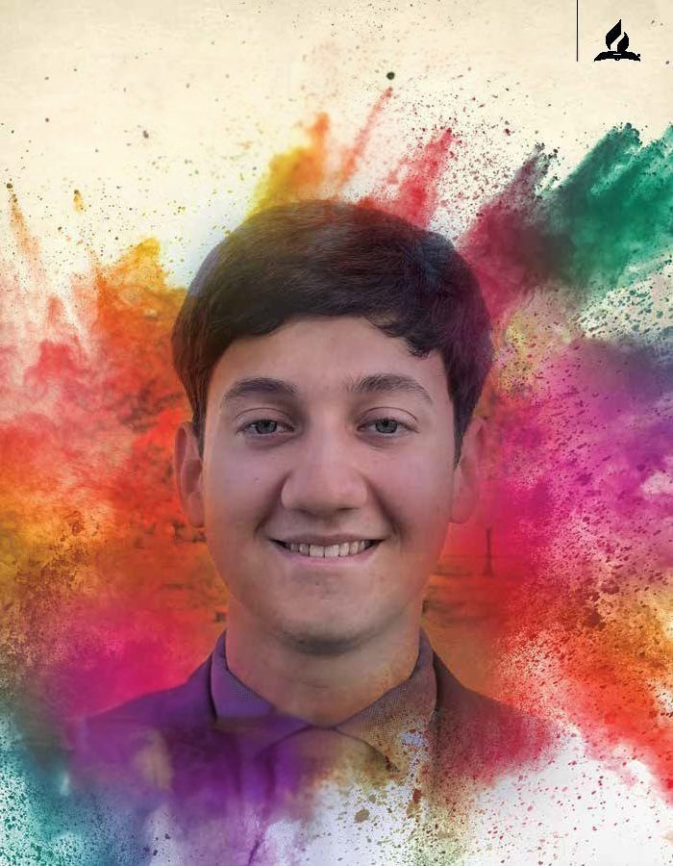


Informe Misionero IV Trimestre
División Sudamericana
La ofrenda de este trimestre ayudará a la División Sudamericana a través de los siguientes proyectos:
Ampliación de residencia estudiantil y construcción de un centro de formación misionera en la Universidad Adventista de Chile, en Chillán.
Construcción de una iglesia en el Instituto Adventista Pernambucano, en Sairé, Brasil
Proyecto infantil: 100 aulas infantiles de Escuela Sabática en iglesias de bajos ingresos de Chile.
recursos-biblicos.com

Slide 10

Esperanza en el Amazonas
Brasil
Cápsula informativa
En Brasil hay 1.778.038 adventistas, que se reúnen en 10.390 iglesias y 9.104 congregaciones. Con una población de 207.035.000 habitantes, esto supone un miembro de iglesia por cada 116 habitantes.
La educación adventista es muy valorada y reconocida en Brasil, donde la iglesia tiene 5 universidades, 6 escuelas primarias y 131 escuelas secundarias.
El seminario de la División Sudamericana, el Seminario Teológico Adventista Latinoamericano, se encuentra en Brasil.
Según datos del año 2020, el 48 % de los brasileños son católicos, el 33 % protestantes, el 14 % no están afiliados a ninguna religión y el 5 % restante practica otros tipos de creencias religiosas.
recursos-biblicos.com

Slide 11
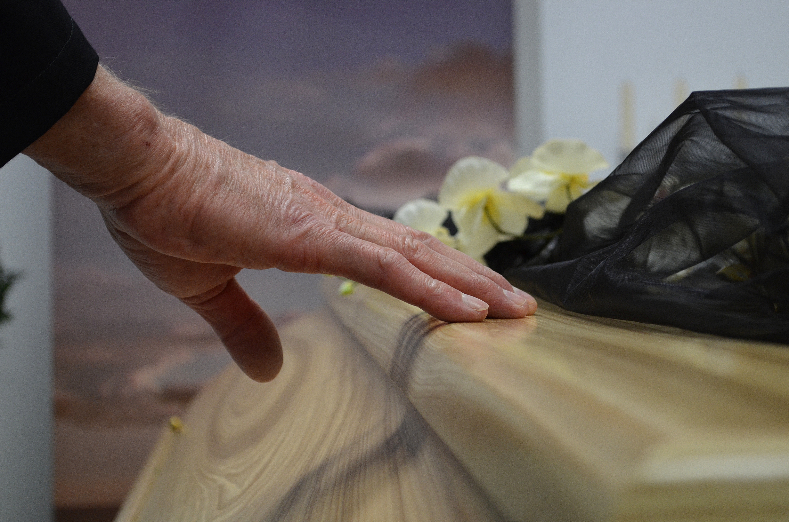
Temor a la Muerte
El temor a la muerte es universal y tan antiguo como la humanidad misma. La mayoría de la gente experimenta miedo ante cualquier situación que podría llevarlos a la muerte. Dios no nos creó para que muriéramos, pero una vez que el pecado entró en el mundo, la muerte vino con él. Pero, ¿debemos los cristianos temerle a la muerte?
Por su parte, Pablo afirmó: «Porque para mí el vivir es Cristo y el morir, ganancia» (Fil. 1: 21). Para el cristiano, la muerte es como un sueño, por eso no debemos temer a la muerte. Jesús venció la muerte en la cruz y con su resurrección nos dio un ejemplo de lo que sucederá a todos aquellos que creemos en su poder salvador.
recursos-biblicos.com

Slide 12



Nuevo Horizonte
Conquistando lo prometido
recursos-biblicos.com

Slide 13
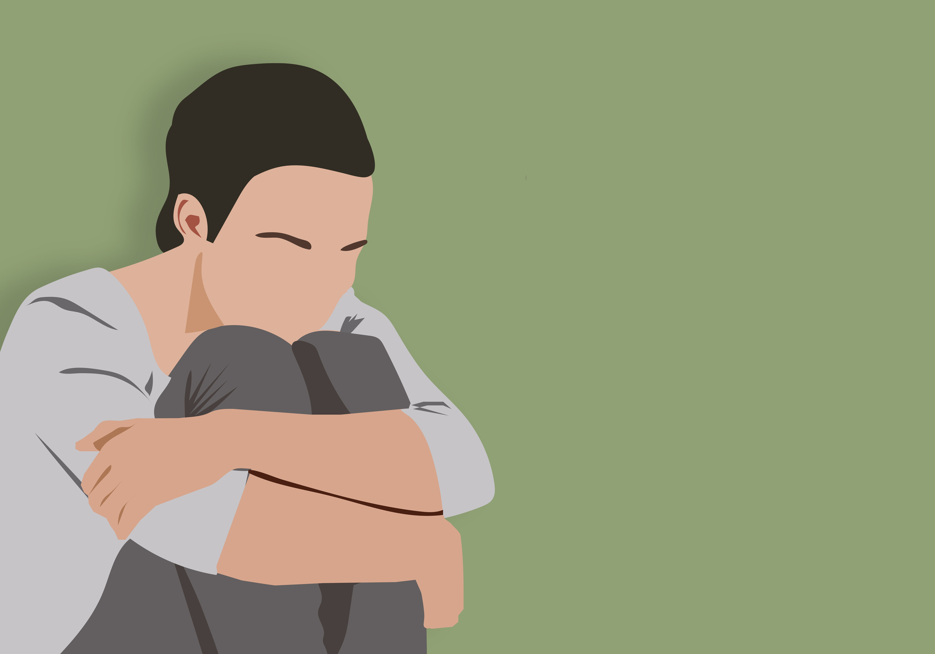

«Porque no nos ha dado Dios espíritu de cobardía, sino de poder, de amor y de dominio propio» (2 Tim. 1: 7). Los cristianos no debemos temer al futuro porque Jesús nos prometió que él estaría con nosotros todos los días, hasta el fin del mundo. Además, los cristianos miramos el futuro con confianza, sabiendo que, así como Dios nos ha conducido en el pasado, lo seguirá haciendo en el futuro.
Temor al futuro
recursos-biblicos.com

Slide 14

La mayoría de nuestros temores desaparecen cuando recordamos la fidelidad de Dios en el pasado. Así que, aunque el futuro nos depare situaciones que impacten nuestras vidas tanto de forma positiva como negativa, en cada una de ellas Jesús estará con nosotros.
Temor al futuro
Informe secretarial
recursos-biblicos.com

Slide 15
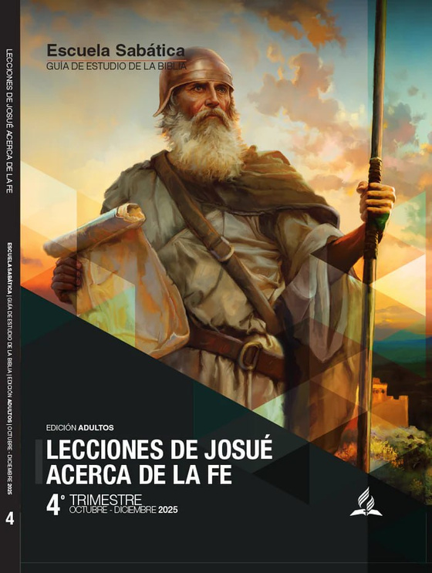
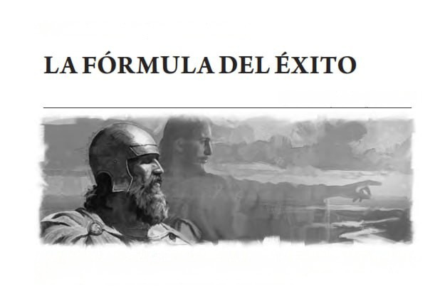
Tiempo de la lección
Esta semana estuvimos estudiando «La receta del éxito», el inicio de este interesante estudio del libro de Josué. Oremos para pasar a la división en clases.
01
4to. Trimestre 2025
recursos-biblicos.com

Slide 16
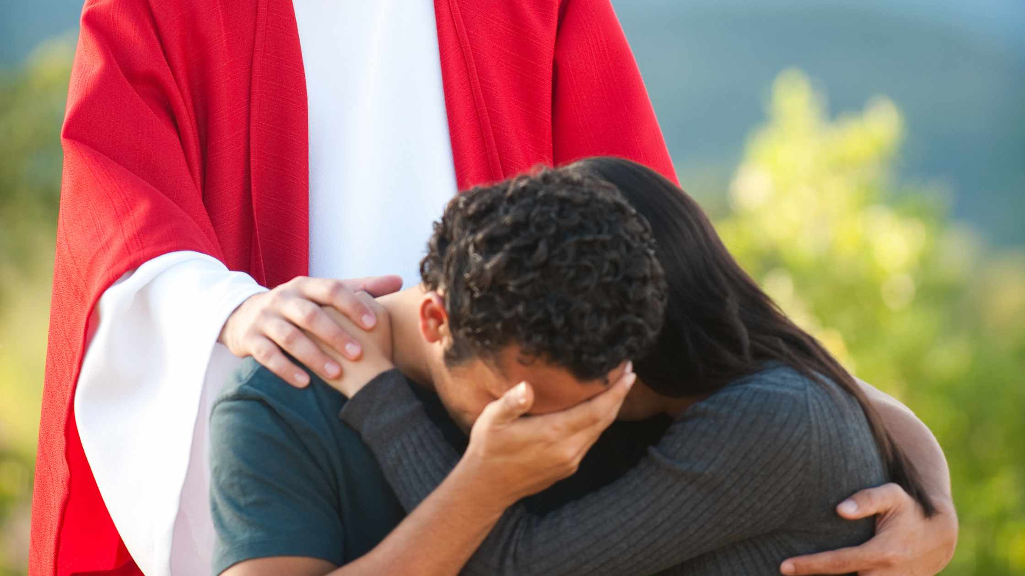
Conclusión
El estrés puede afectar el corazón. Cuando sentimos miedo, el corazón aumenta sus latidos para enviar más sangre a los músculos en caso de que necesiten actuar con rapidez. Pero el corazón no puede diferenciar entre el estrés apropiado, por ejemplo cuando te persigue un perro enfurecido, y el que sientes cuando estás preocupado por algo. En pocas palabras, es posible que nuestro miedo nos esté destruyendo lentamente. Por eso Dios nos anima diciendo: «No temas, porque yo estoy contigo; no desmayes, porque yo soy tu Dios que te esfuerzo; siempre te ayudaré, siempre te sustentaré con la diestra de mi justicia» (Isa. 41: 10).
recursos-biblicos.com

Slide 17
Himno y Oración Final
# 559, No te dé temor
recursos-biblicos.com

